Slide 1

CareerLens
맞춤형 적합도 진단 및 커리어 개발 플래너 서비스

Slide 2


Slide 3
국내 취업이 힘드신가요?

Slide 4
네, 어렵습니다.

Slide 5
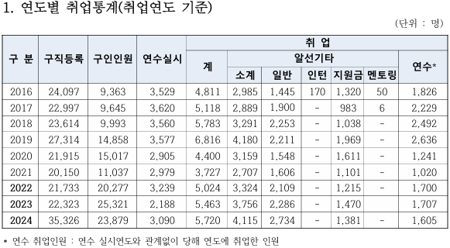
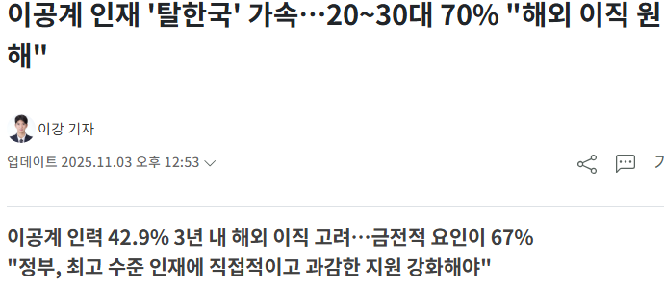
사회문제
“해외 취업을 희망하는 구직자의 증가＂

Slide 6




해외 취업하면 어떤 사이트가 떠오르시나요?

Slide 7
타 사이트 문제
체계적인

